Slide 1
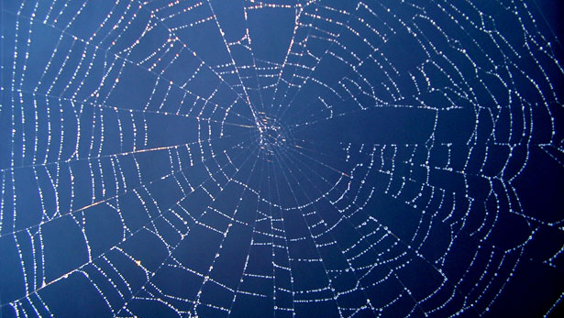
GRUPPO: GIALLO DEI MINIONS
Progetto “Can I help you?”

Slide 2
VISIONE CHE HA ISPIRATO IL GRUPPO
Una scuola senza barriere gestionali e didattiche che sfidi le problematiche multietniche in una prospettiva verticale

Slide 3
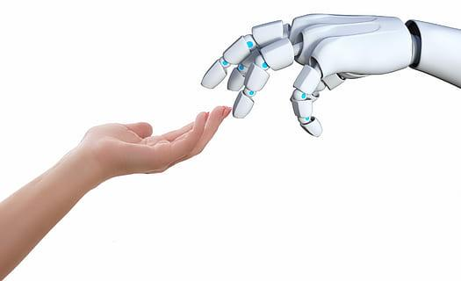
con chatbot in tutte le lingue!
“Can I help you?”
“Come ti posso aiutare?”

Slide 4
ATA , DOCENTI , STUDENTI , GENITORI
OBIETTIVI DIDATTICI E TRASVERSALI
TARGET
Tutto l’Istituto Comprensivo
FORMAT
Promuovere l'accesso all'istruzione
Favorire la comprensione interculturale
Sviluppare competenze linguistiche e comunicative
Soddisfare le esigenze degli studenti
Integrare materiale didattico e risorse culturalmente pertinenti alle lezioni.
Potenziare le capacità di leadership e gestione dell'inclusione.
Favorire la collaborazione e il lavoro di squadra tra insegnanti, studenti e famiglie multietniche.
Ridurre i pregiudizi e combattere stereotipi attraverso l'educazione interculturale.
Brainstorming, hackathon, lezione dialogata, problem solving,

Slide 5
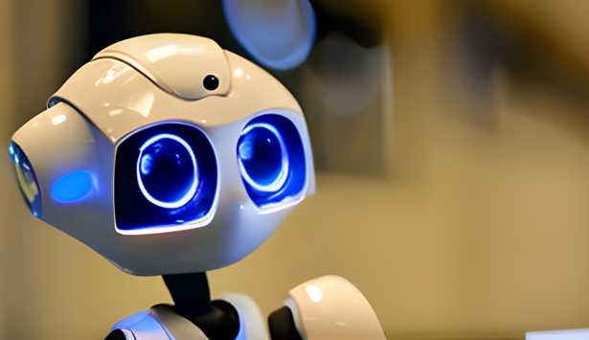
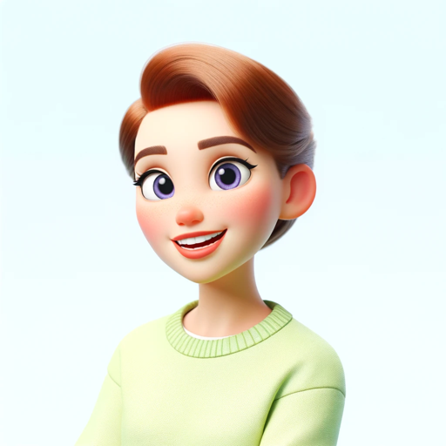
DESCRIZIONE
1 -Presentazione del progetto.
2 -Suddivisione dei ruoli e degli incarichi.
3- Raccolta dati : gli alunni si fanno portavoce delle esigenze prioritarie delle famiglie.
4-Creazione ed addestramento della chatbot.
5-Implementazione sul sito del tour virtuale dell'istituto
6- Sperimentazione del prototipo.
7- Valutazione : criticità, punti di forza e possibili sviluppi.

Slide 6
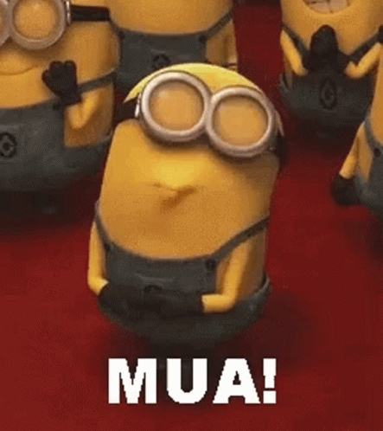
IL TEAM GIALLO DEI MINIONS
Lisa Pizzamiglio
Barbara Degano
Cristina Fabris
Miriam Inserra
Tiziana Dreszach
Serena Comar

